Slide 1

Verdieping Plantkunde
Toegepaste biologie en scheikunde van Teelt en Handel
Blok 2 Les 1

Slide 2

VERDIEPING PLANTKUNDE
Blok 2 Scheikunde

Slide 3
VERDIEPING PLANTKUNDE
Blok 2 Les 1
06-11 Geen scheikunde
13-11 Gastles Polymeren
20-11 Les 1 Stoffen, fases, elementen en verbindingen
27-11 Les 2 Reactie vergelijkingen
04-12 Les 3 Plantenvoeding
11-12 Les 4 Biochemie 1
18-12 Les 5 Biochemie 2
08-01 Toets

Slide 4
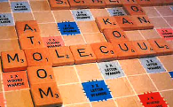
VERDIEPING PLANTKUNDE
Blok 2 Les 1
De les behandelen we uit de reader BLOK 1 Scheikunde:
1.1 Stoffen en hun eigenschappen
1.2 De bouwstenen van stoffen
1.3 Fasen, faseveranderingen en scheiden van mengsels
2.1 Atoomsoorten, elementen en verbindingen
2.2 Bouw van atomen en bindingen tussen atomen
2.3 Opdrachten

Slide 5
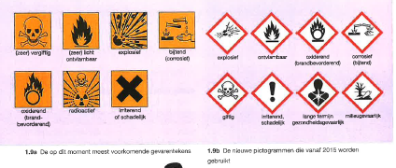
VERDIEPING PLANTKUNDE
Blok 2 Les 1
1.1 Stoffen en hun eigenschappen
Wat zijn stoffen
Stofeigenschappen
Stofconstanten
Veilig omgaan met stoffen
Materialen

Slide 6

VERDIEPING PLANTKUNDE
Blok 2 Les 1
1.2 De bouwstenen van stoffen
Zuivere stoffen en mengsels
Moleculen
Atomen

Slide 7
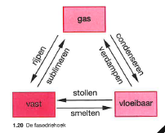
VERDIEPING PLANTKUNDE
Blok 2 Les 1
1.3 Fases, Faseveranderingen en scheiden van mengsels
Fasen
Toestandsaanduidingen
Temperatuur
Fasen en moleculen
Faseveranderingen
Vanderwaalskrachten
Hoe herken je een mengsel
Scheiden van een mengsel

Slide 8
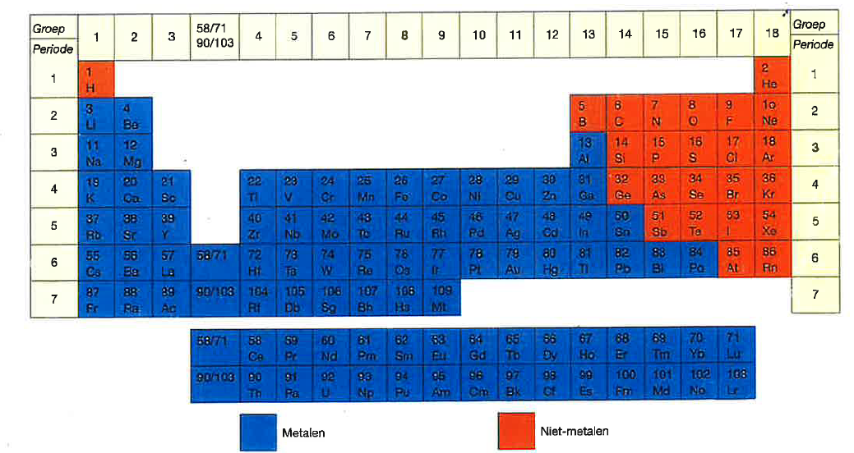
VERDIEPING PLANTKUNDE
Blok 2 Les 1
2.1 Atoomsoorten, elementen en verbindingen

Slide 9
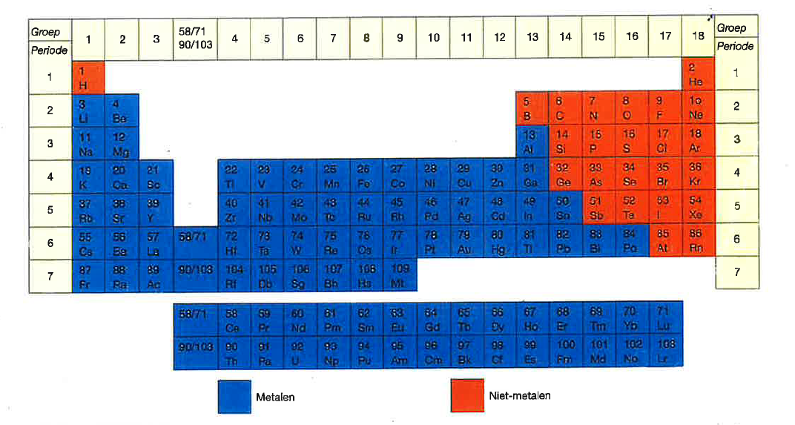
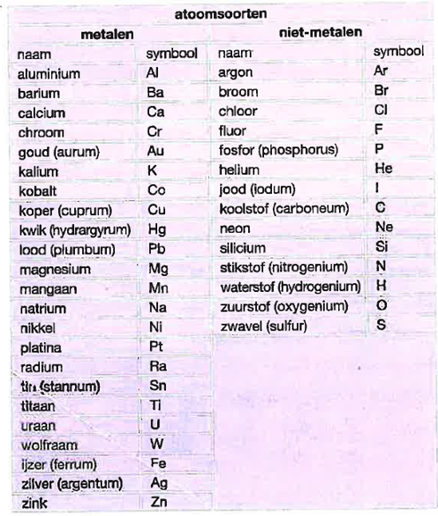
VERDIEPING PLANTKUNDE
Blok 2 Les 1
2.1 Atoomsoorten, elementen en verbindingen
Symbolen van atoomsoorten
Het periodieke systeem

Slide 10
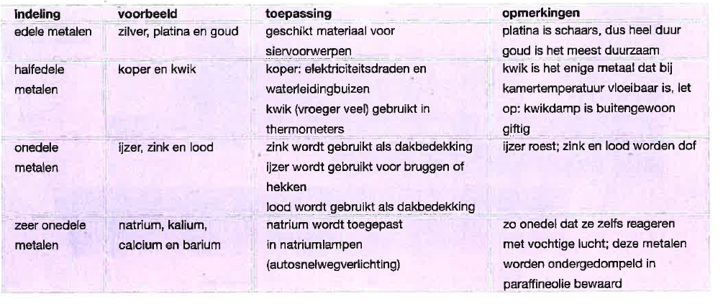
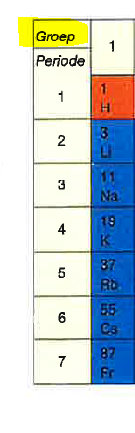
VERDIEPING PLANTKUNDE
Blok 2 Les 1
2.1 Atoomsoorten, elementen en verbindingen
Symbolen van atoomsoorten
Het periodieke systeem
Groepen
Perioden
Elementen en verbindingen
Metalen en niet metalen

Slide 11
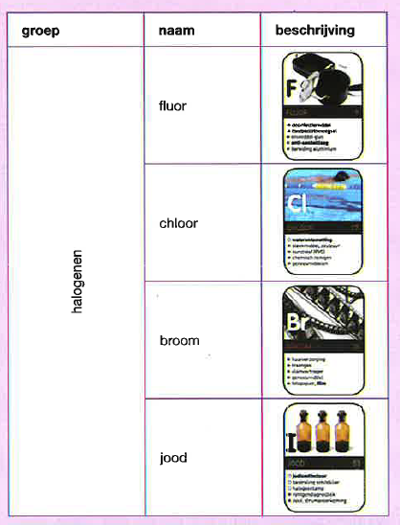
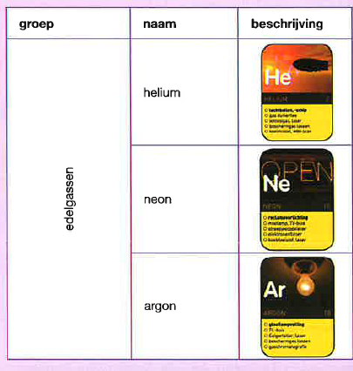
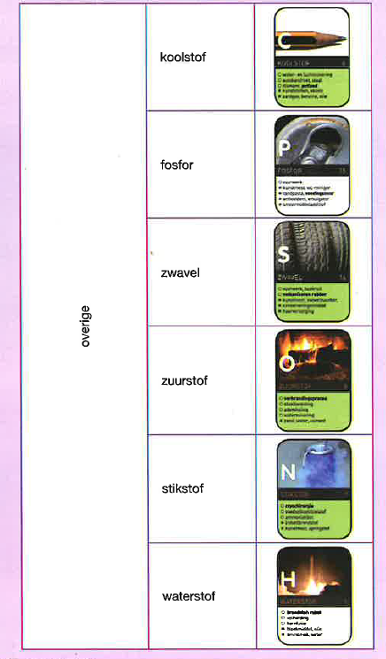
VERDIEPING PLANTKUNDE
Blok 2 Les 1
2.1 Atoomsoorten, elementen en verbindingen
3 groepen niet metalen
Halogenen
Edelgassen
Overige

Slide 12

VERDIEPING PLANTKUNDE
Blok 2 Les 1
2.1 Atoomsoorten, elementen en verbindingen
Belangrijk:
atoomnummer
massagetal

Slide 13
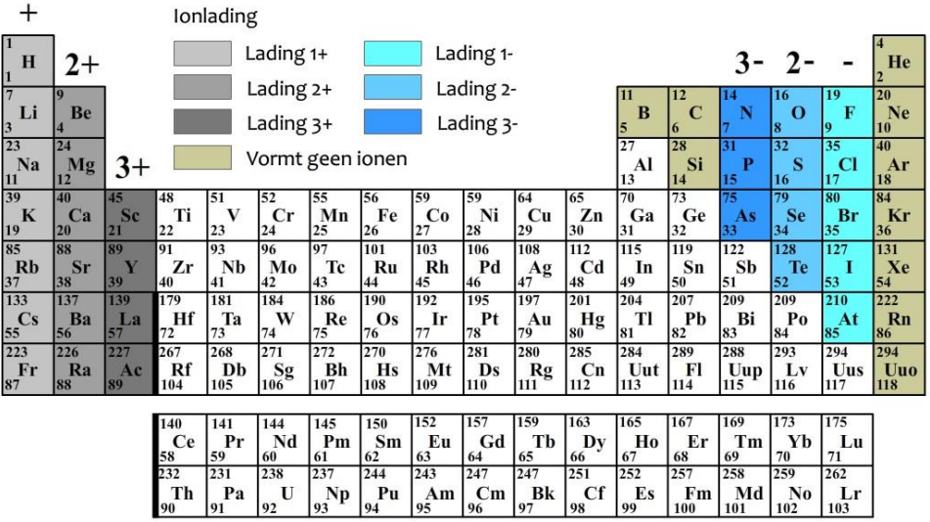

VERDIEPING PLANTKUNDE
Blok 1 Les 3
2.1 Atoomsoorten, elementen en verbindingen

Slide 14
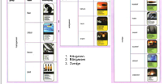
VERDIEPING PLANTKUNDE
Blok 2 Les 1
2.2 Bouw van atomen en bindingen tussen atomen
De bouw van een atoom
Verschillen tussen atoomsoorten
Bindingen tussen atomen

Slide 15
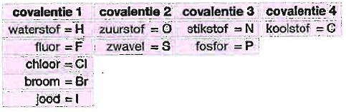
VERDIEPING PLANTKUNDE
Blok 2 Les 2
2.2 Bouw van atomen en bindingen tussen atomen
Bindingen tussen atomen

Slide 16
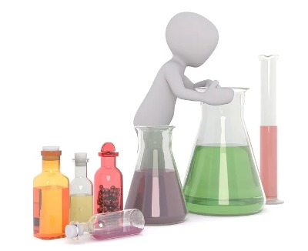
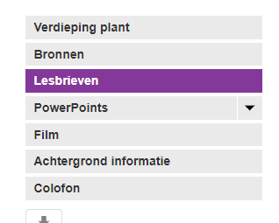
VERDIEPING PLANTKUNDE
Blok 2 Les 1
2.3 Opdrachten
Maak de lesbrief 1.4 en 2.3
Verzamelarangement

